Slide 1




PASOS PARA USO BIM EN LA INDUSTRIA
CRISTIAN MOLL - BIM MANAGER DIFAI

Slide 2
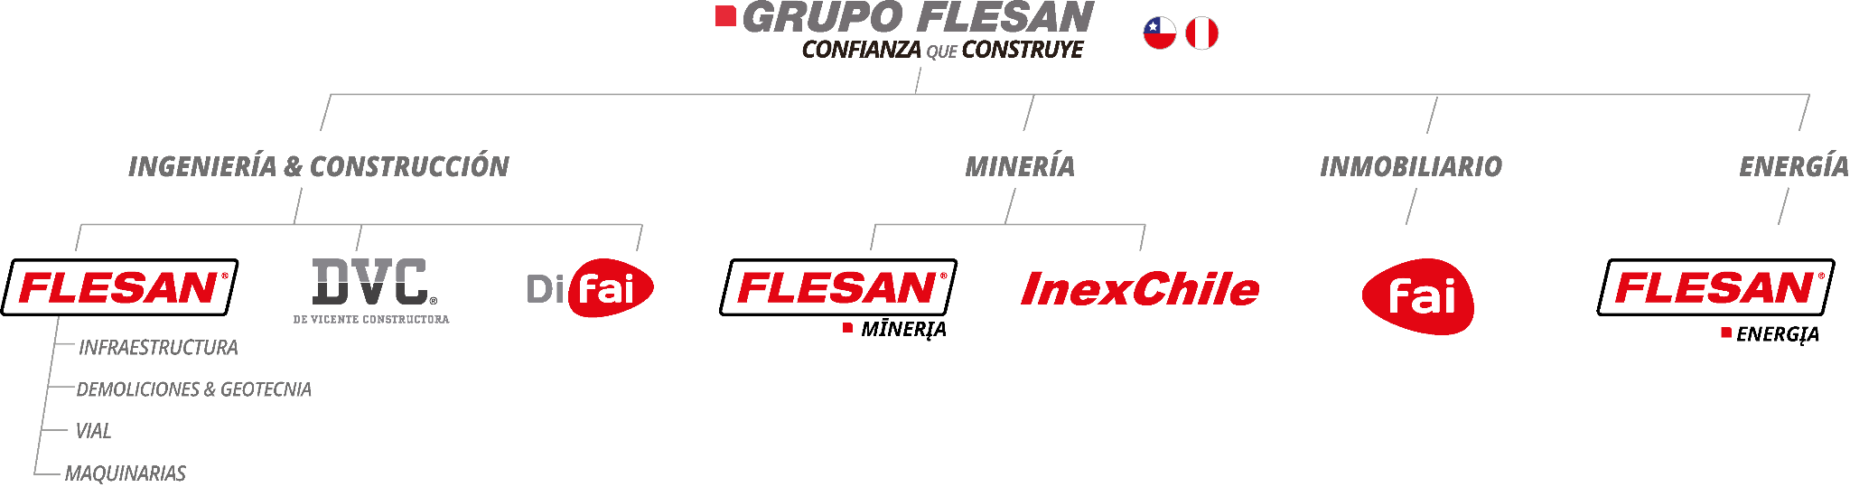


NUESTRO GRUPO CONSTRUCTOR
“
Brindamos soluciones expertas a las industrias, gracias a la sinergia de nuestras diversas empresas especialistas, capaces de asumir proyectos de toda envergadura
”
2

Slide 3
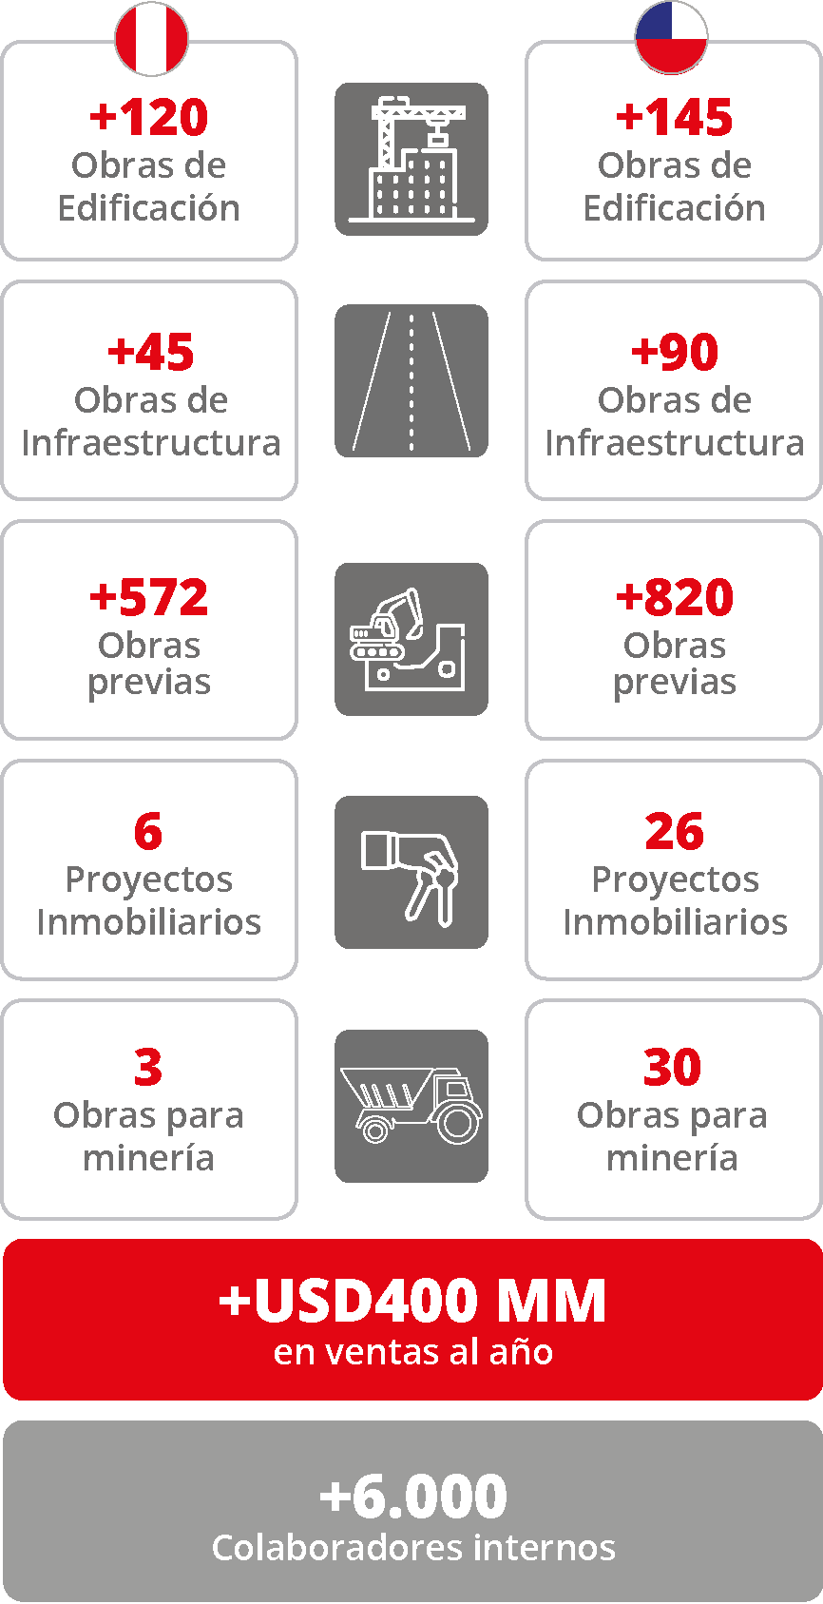



GRUPO FLESAN EN CIFRAS
Histórico desde 2017
Presencia en Perú
Presencia en Chile
3

Slide 4

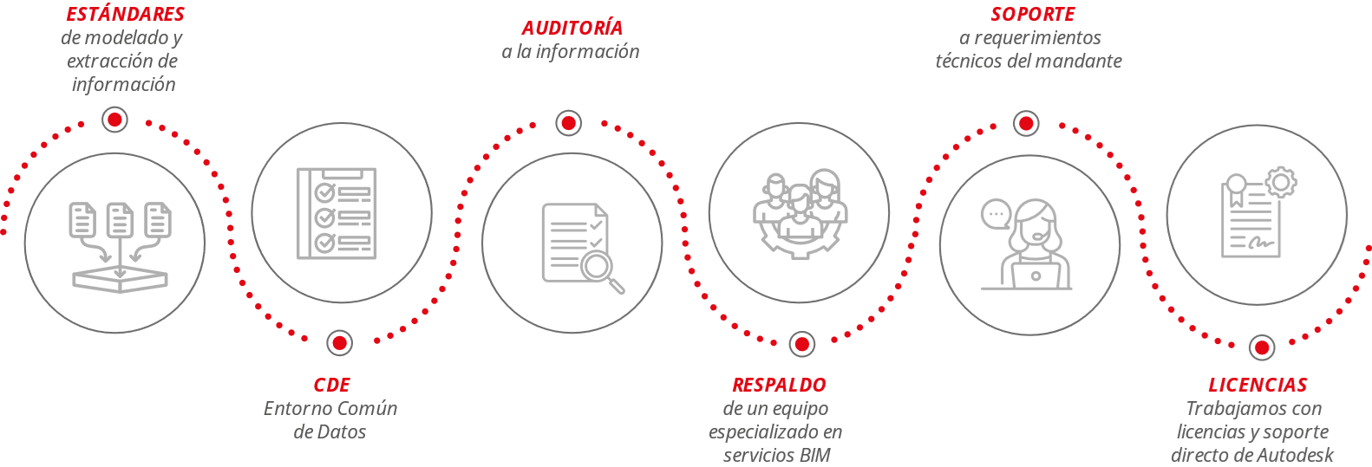
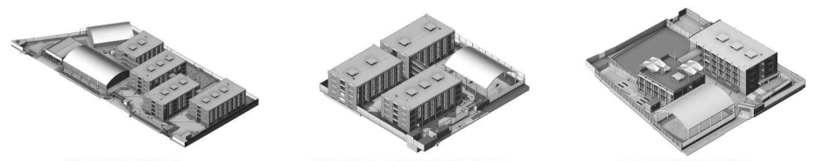
NOSOTROS
Realizamos gerenciamientos de proyectos con usos BIM, tanto en Chile como en Perú. Ofrecemos asesoría técnica en etapa de diseño y obra, integrando a todos los actores para conseguir los objetivos del cliente, utilizando la experiencia de Grupo Flesan y todas sus unidades expertas.
+28
PROYECTOS DESARROLLADOS
en etapa de diseño, para el sector público y privado en Chile, Perú y Argentina
+23
IMPLEMENTACIONES BIM EN OBRA
en Chile y Perú
4
• Montaje Industrial

Slide 5







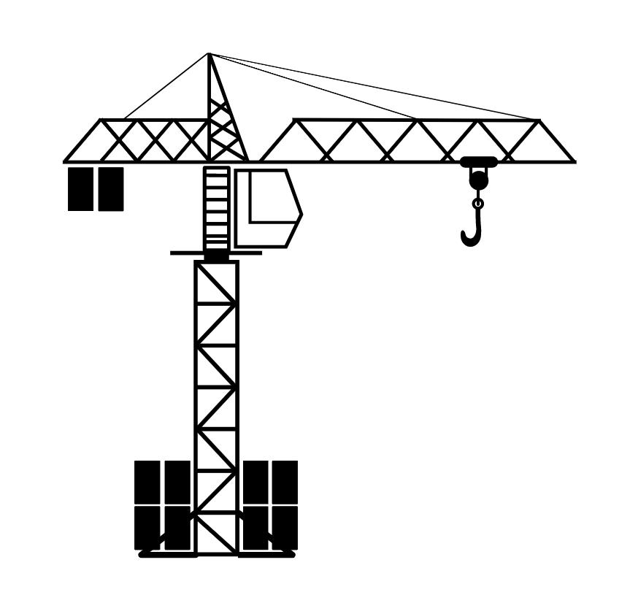





LÍNEA DE TIEMPO TRABAJO BIM DIFAI
ETAPA 1
ETAPA 2
ETAPA 3
ETAPA 4
AGENTES ACTIVOS
Coordinador BIM
Jefe de O.T.
Coordinador BIM
Jefe de O.T.
Jefe de Terreno
Adm obra
Coordinador BIM
Jefe de O.T.
Jefe de Terreno
Adm Obra
Coordinador BIM
Jefe de O.T.
Jefe de Terreno
Adm Obra
GGO
Gerentes
ESTÁNDAR
2018
2019 -2022
2023
+ Colaboración centralizada
+ Modelos de información
+ Integración de áreas internas
+ Paneles de información
Definición de estándar
Modelado con estándar avanzado + visiòn de obra
Adecuación de estándar a plan BIM
Modelado con estándar avanzado
+ visiòn de obra
+ Uso de BIM en terreno
Modelado interno estándar básico
TECNOLOGÍA
PLATAFORMAS
5

Slide 6
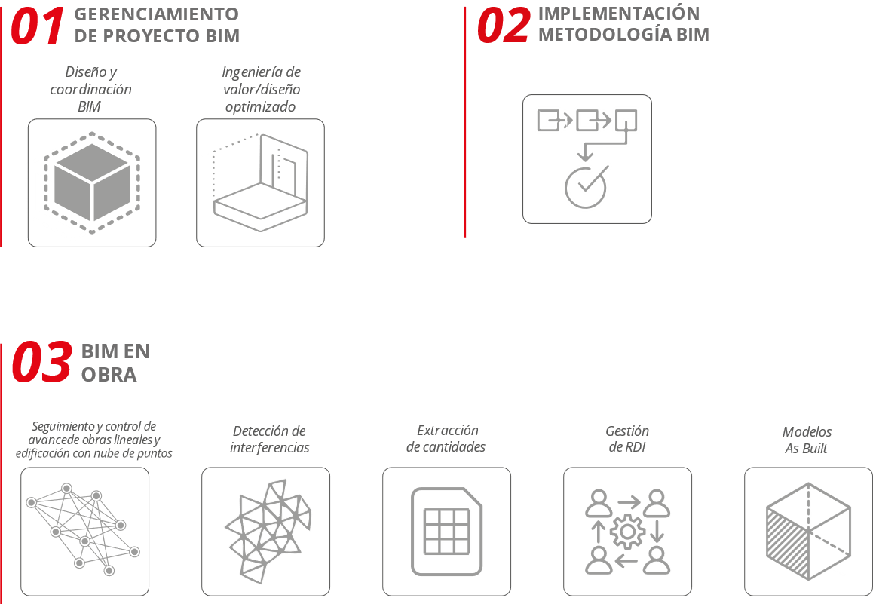
SERVICIOS DIFAI
6

Slide 7
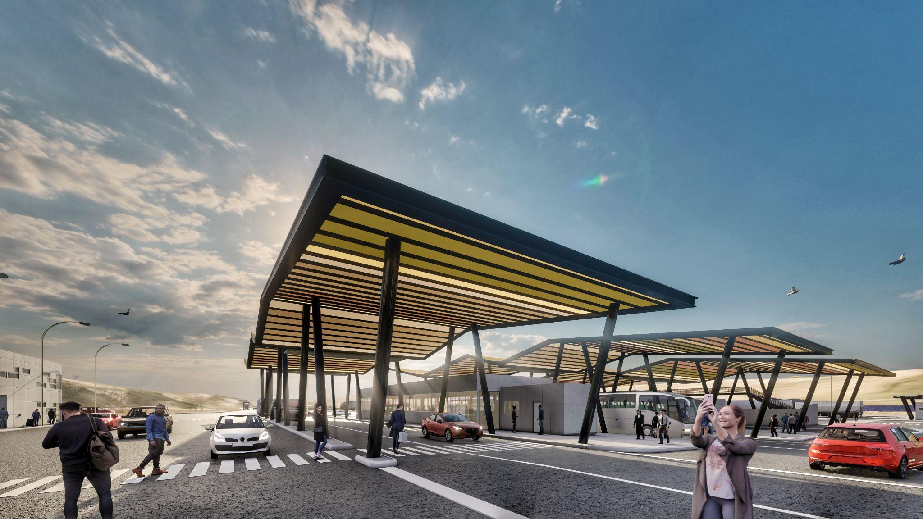
01
GERENCIAMIENTO DE PROYECTOS BIM

Slide 8
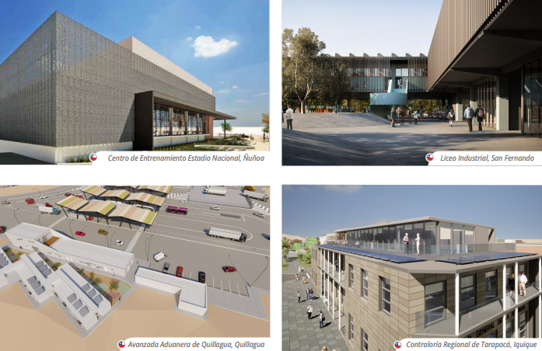
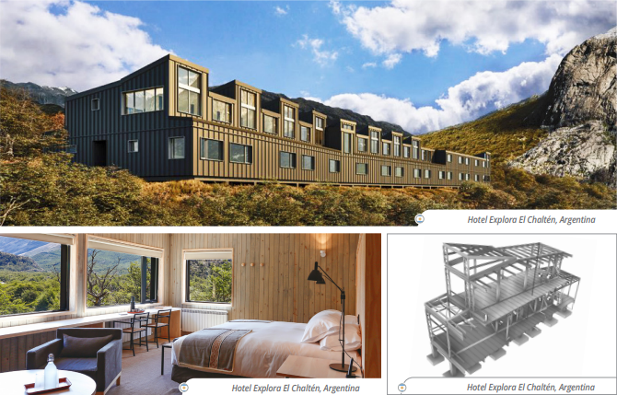
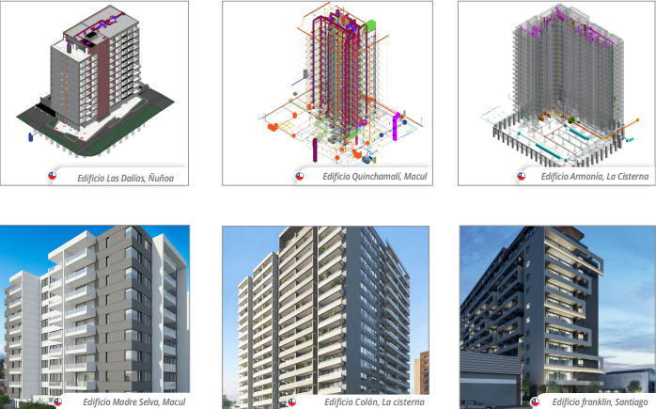
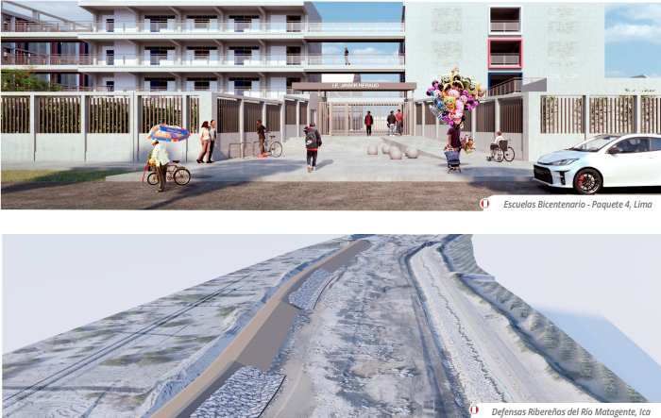
01 - GERENCIAMIENTO DE PROYECTOS BIM
CHILE
Obras Públicas
Liceo de San Fernando
Aduana de Quillagua
Comisaría de Punta Arenas
Teletón de Chillán
Parque Santiago Bueras
Terminales de Serv. de Transporte Público
Polideportivo y Explanada Estadio Nacional
Contraloría Regional de Tarapacá
Obras Privadas
Hotel Explora Cerro Castillo
Edificio San Valentín
Edificio Quinchamalí
Edificio El Parrón
Edificio Alameda
Edificio Rupanco
Edificio Franklin
Edificio Santa Cristina
Edificio Madreselva
Edificio Las Dalias
ARGENTINA
Hotel Explora El Chaltén
PERÚ
Escuelas Bicentenario, Paquete 4 Perú
IE Javier Heraud
IE 7202 Mariscal Ramón Castilla
IE 0083 San Juan Macías
IE 2099 Rosa Merino/0394-1 Rosa Merino
IE 1235 Unión Latinoamericana
IE 1221 María Parado De Bellido
IE 6082 Los Próceres
IE 6094 Santa Rosa
IE 7086 Los Precursores
IE 1124 José Martí
IE 101-1166 Libertador Simón Bolívar

Slide 9
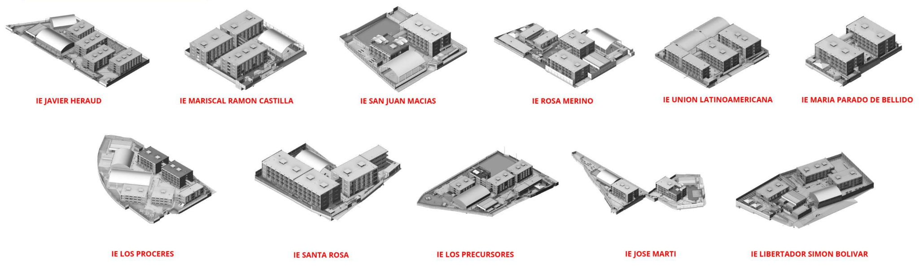
GERENCIAMIENTO ESCUELAS BICENTENARIO LIMA
Conceptos clave:
Contrato NEC - Integración - Tiempos - Integración Temprana - Pares Revisores - Alertas tempranas
9

Slide 10
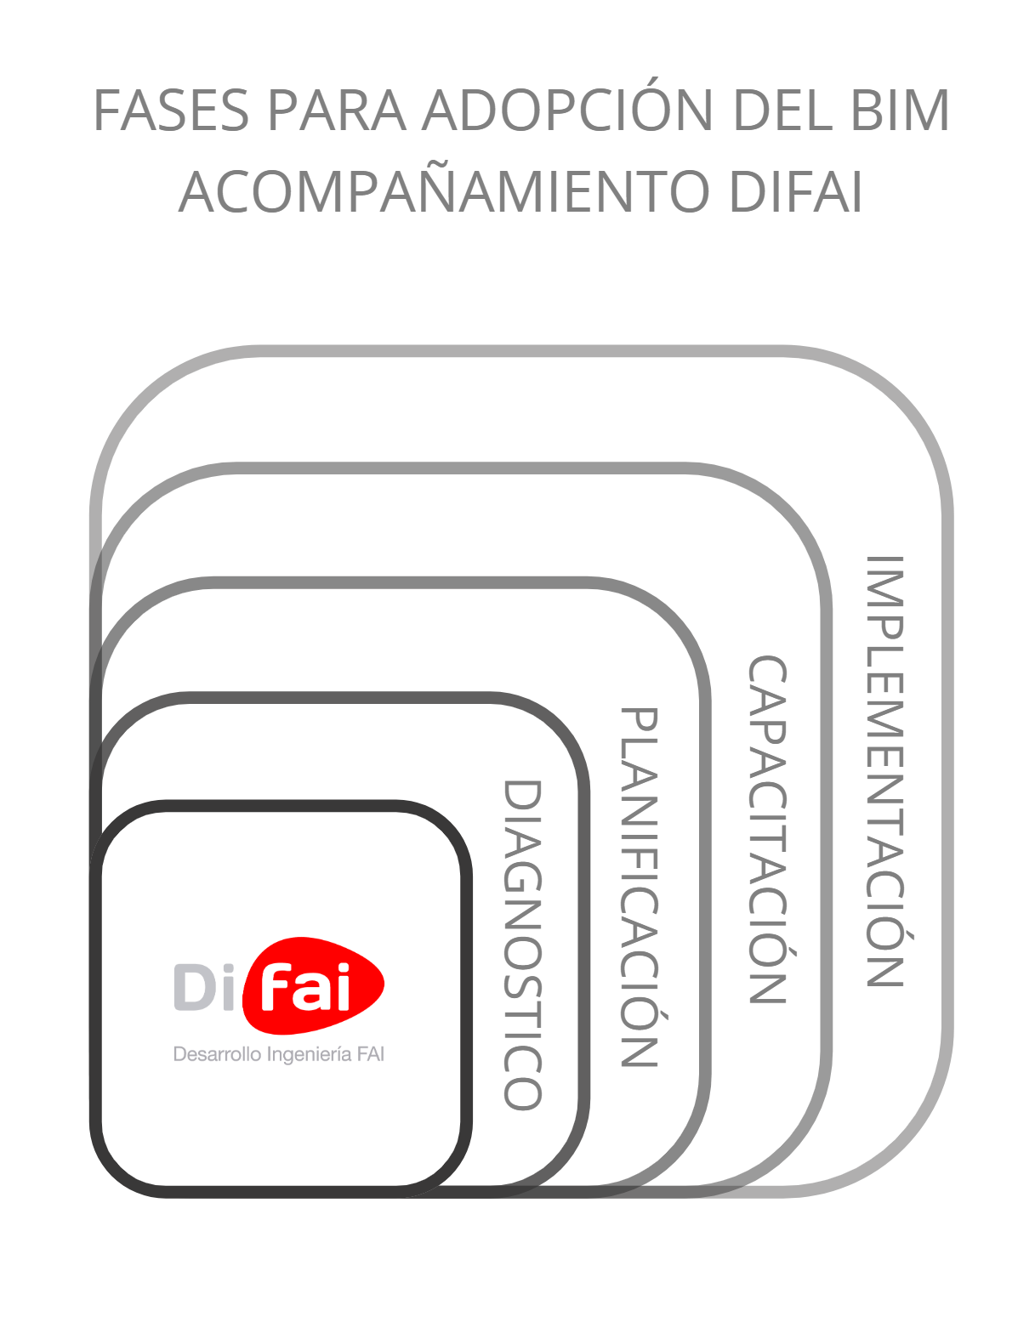
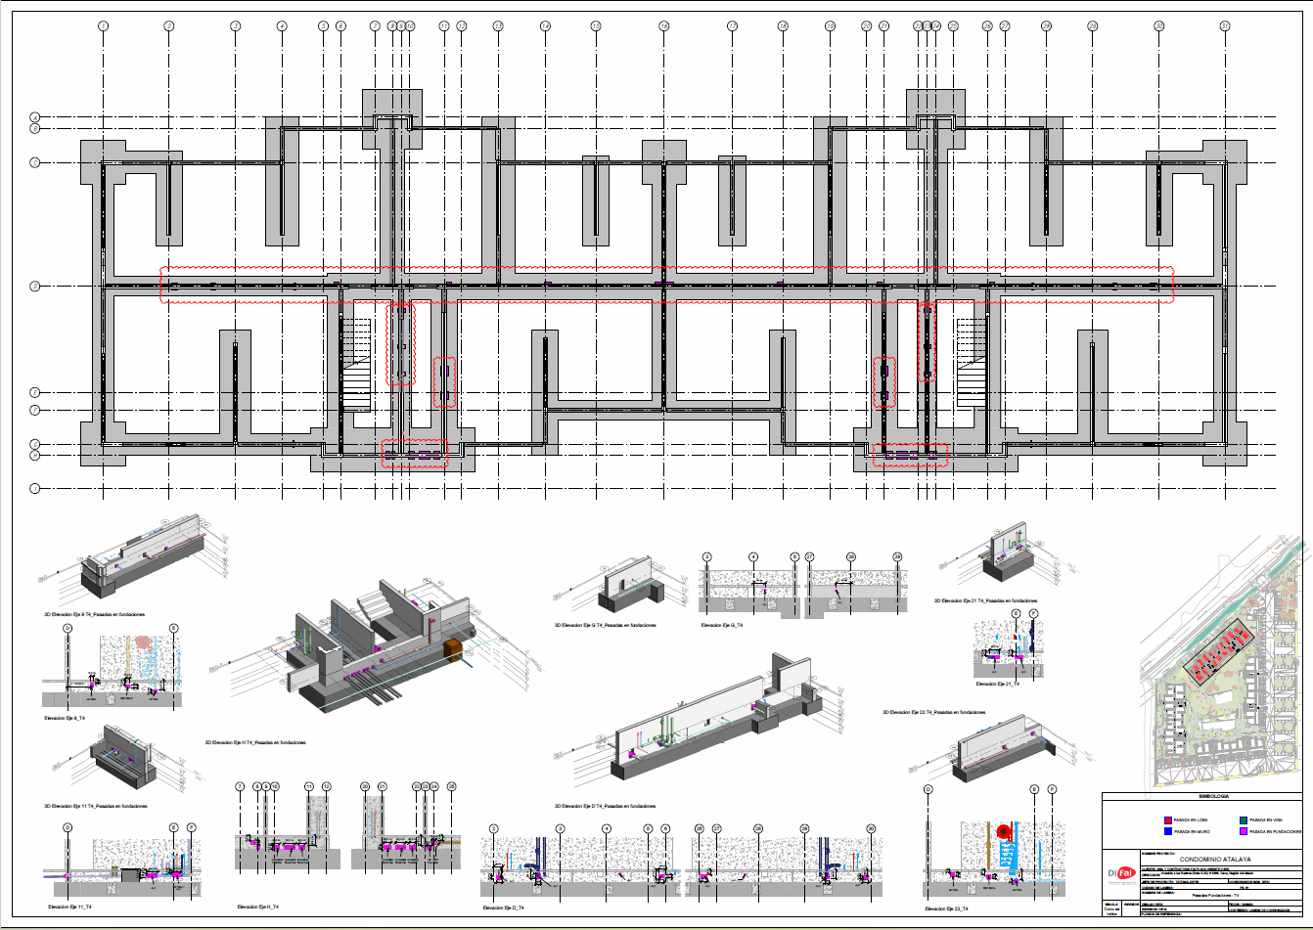


02 - IMPLEMENTACIÓN METODOLOGÍA BIM
A
B
C
Definición de estrategia
Definición de estándares
Definición de formatos y entregables
10

Slide 11
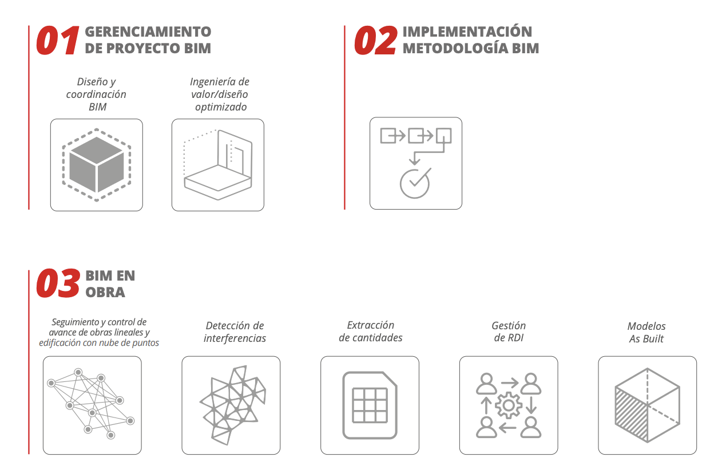
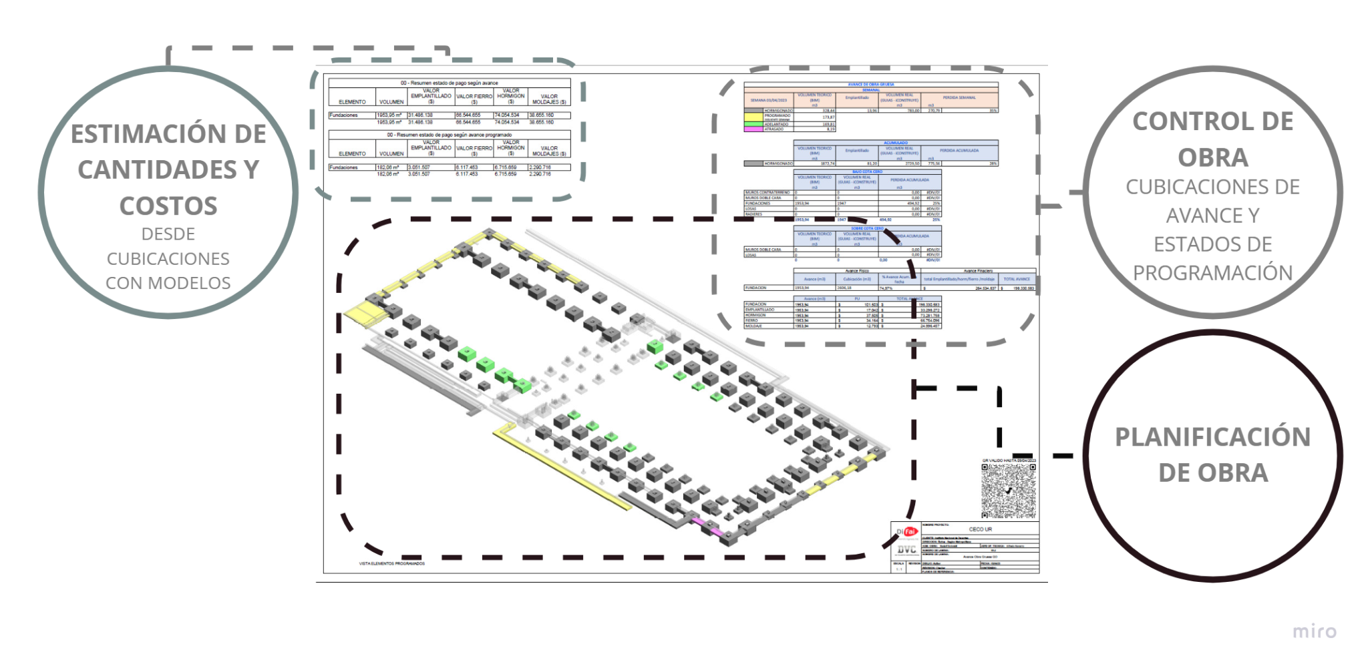
03 - BIM EN OBRA
11

Slide 12
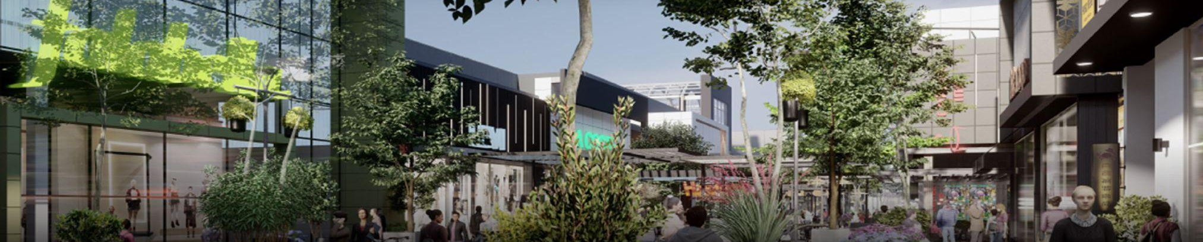
DIFAI - UN NUEVO PASO EN LOS USOS BIM PARA LA INDUSTRIA
Caso Práctico - Boulevard Centro Comercial en La Florida
Presentaremos un caso de éxito donde, a solicitud de un cliente, fuimos más allá del modelo As-Built integrando la documentación BIM para la gestión de activos como parte de la operación del edificio.
12

Slide 13
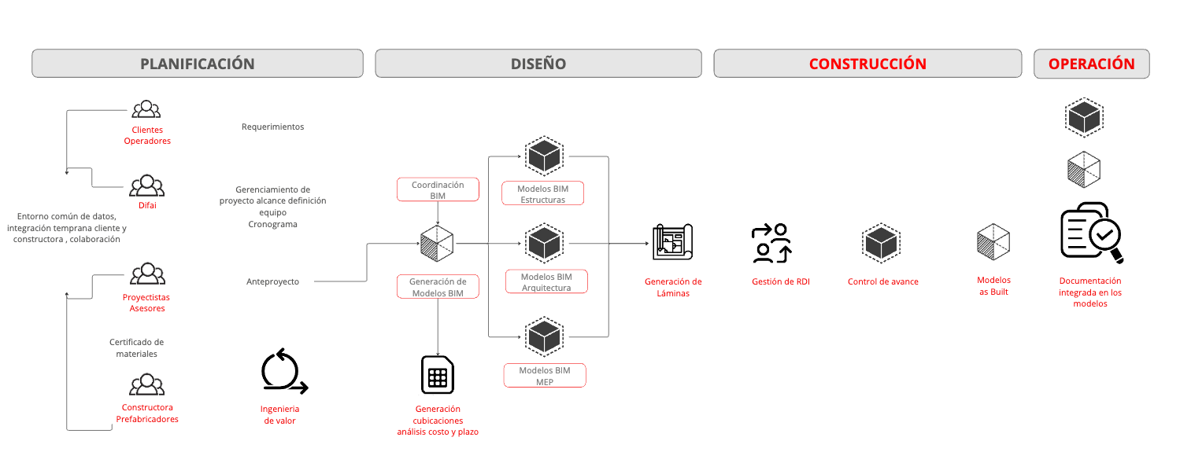
FLUJO DE TRABAJO DIFAI
13

Slide 14




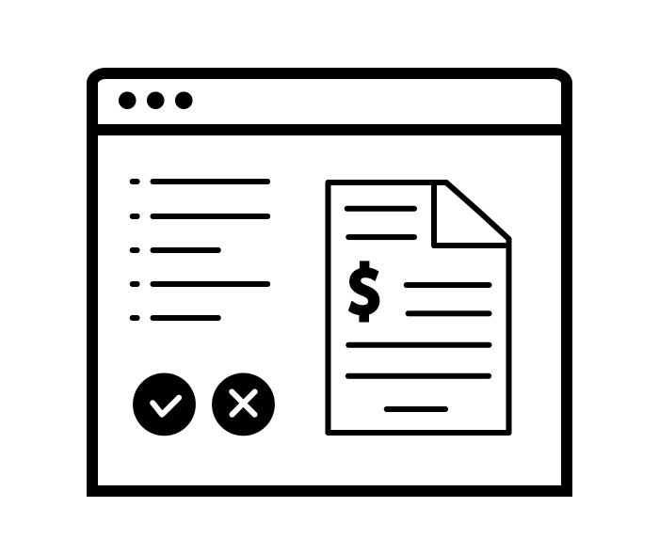

SOLICITUD BIM - SEGÚN TDR DEL PROYECTO
ENTORNO
COMÚN DE DATOS
SEGUIMIENTO Y
CONTROL DE AVANCE
BASES
ADMINISTRATIVAS
MODELO DE
PLANIFICACIÓN BISEMANAL
MODELO DE
AVANCE SEMANAL
TDR
DOCUMENTACIÓN INTEGRADA
EN LOS MODELOS
14

Slide 15
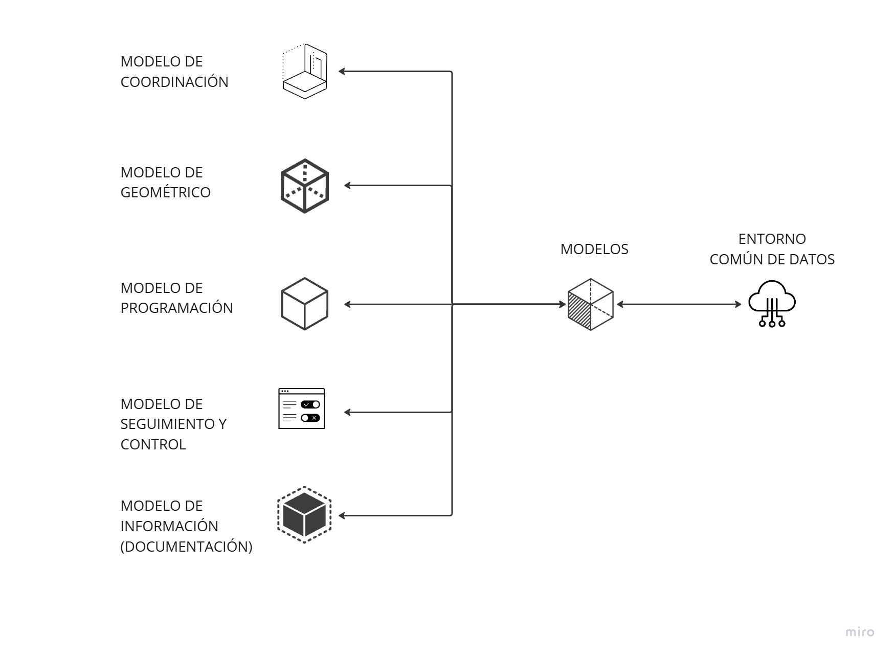
APLICACIÓN BIM - ETAPA DE OBRA
15

Slide 16
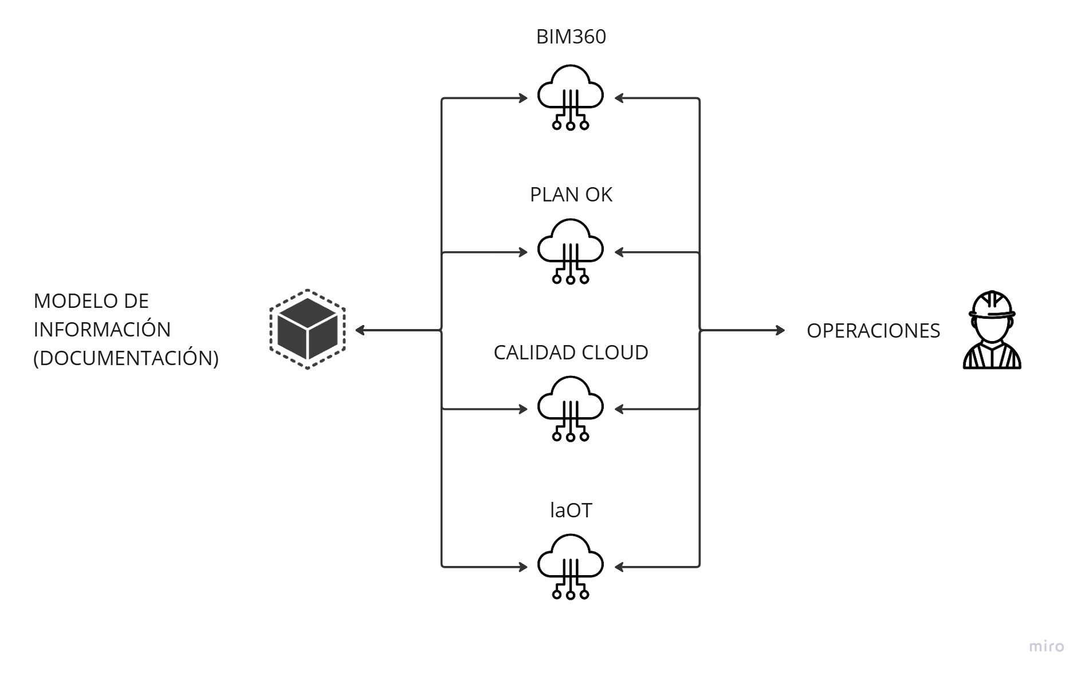
PROYECTO INTEGRACIÓN DE PLATAFORMAS
16

Slide 17
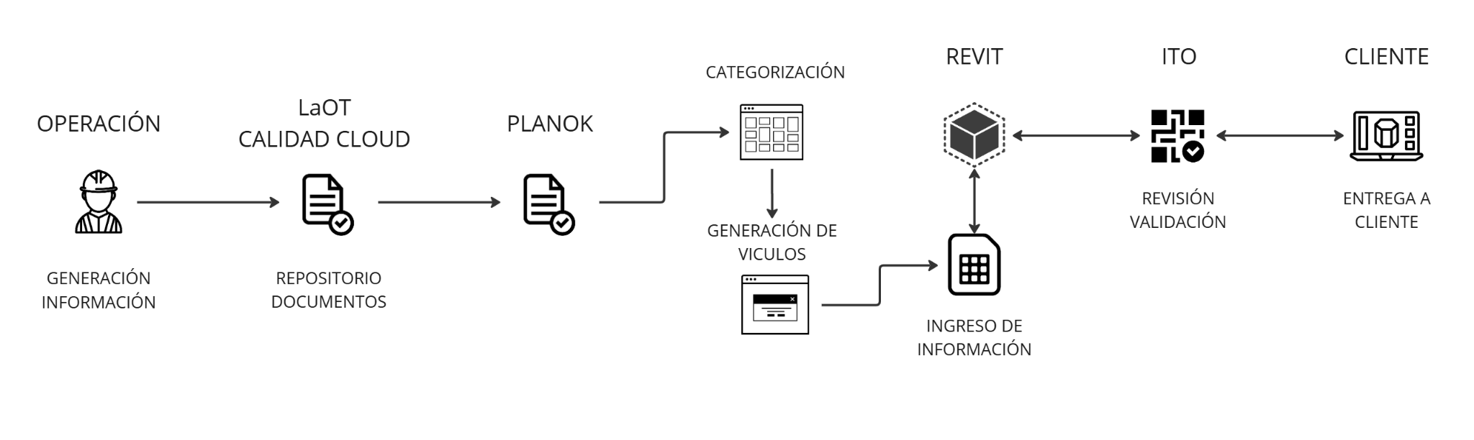
PROYECTO
17

Slide 18

VIDEO
18

Slide 19


Contacto comercial:
María Verónica Segovia Vigneau - Gerente de Unidad DIFAI Chile | veronica.segovia@difai.cl

